Slide 1
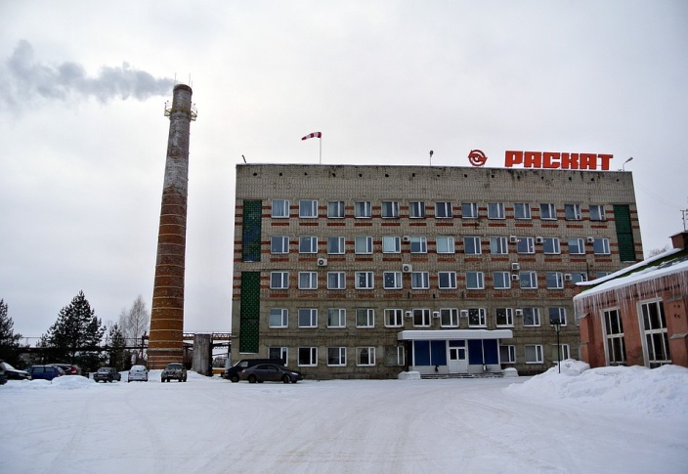
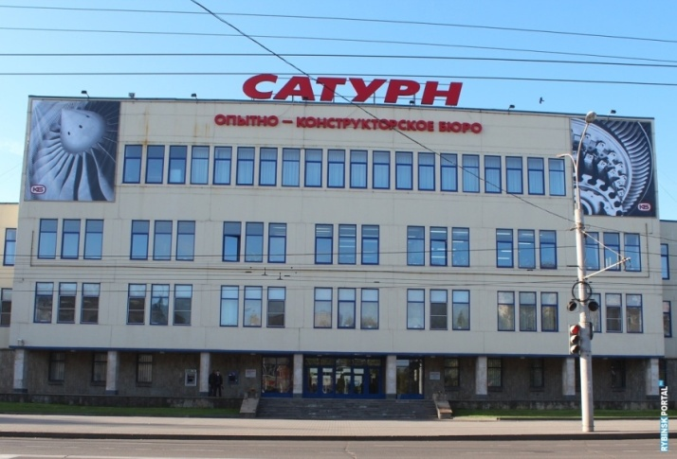
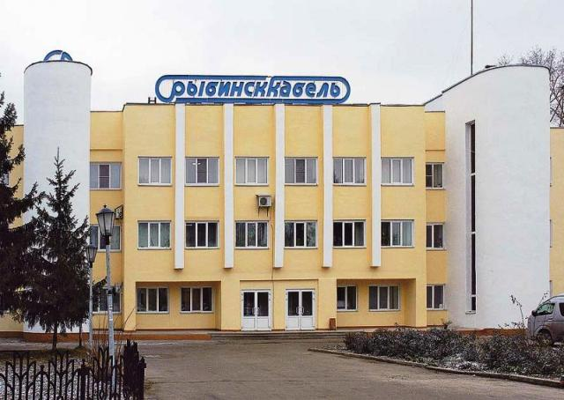
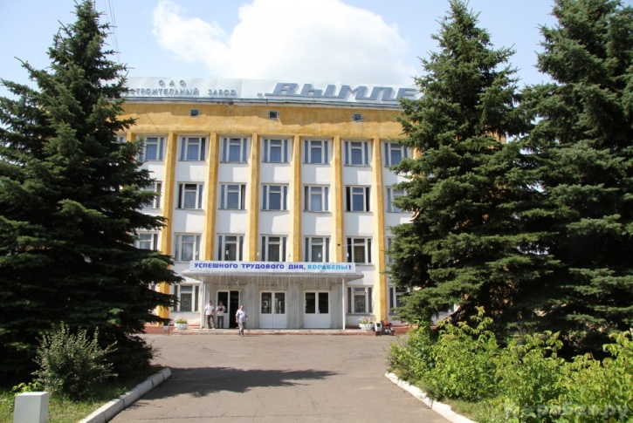
Муниципальное дошкольное образовательное учреждение детский сад № 31
Промышленные профессии города Рыбинска

Slide 2
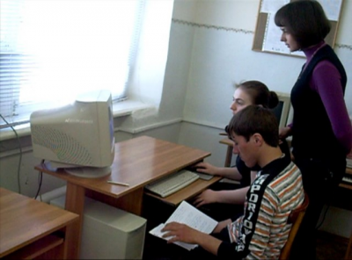
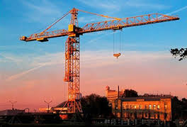
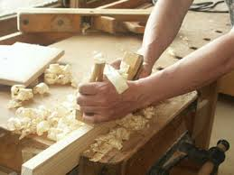
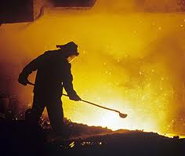
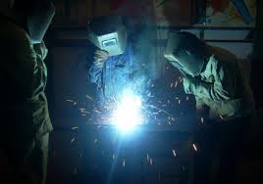
ТВОРЧЕСКОЕ НАЗВАНИЕ
«Все работы хороши, выбирай на вкус…»

Slide 3
ТИПОЛОГИЯ ПРОЕКТА
Групповой
Межпредметный
Долгосрочный
Информационный

Slide 4
АНОТАЦИЯ ПРОЕКТА
Первые шаги к будущей профессии ребёнок делает в самом раннем детстве. Именно тогда примеряет на себя роли доктора, повара, продавца – тех профессий, которые видит ребёнок вокруг себя. Поэтому воспитатели в детском саду и родители дома должны помочь маленькому человеку соотнести свои увлечения и таланты с работой взрослых. Совместное изучение профессий способствует развитию представлений о них, об их значимости, ценности каждого труда.
О промышленных профессиях мало говорят, но без них никак.

Slide 5
ЦЕЛЬ:
Образовательная
Развивающая
Воспитательная

Slide 6
ОБРАЗОВАТЕЛЬНАЯ ЦЕЛЬ И ЗАДАЧИ:
Цель: формирование у детей представлений о разных профессиях.
Задачи:
Показать значимость профессиональной деятельности взрослых для общества.
Разработать рекомендации для родителей по формированию у детей положительного отношения к труду взрослых.
Знакомить с оборудованием, инструментами, необходимыми для работы людям разных профессии.

Slide 7
РАЗВИВАЮЩАЯ ЦЕЛЬ И ЗАДАЧИ:
Цель: развитие мышления, памяти, связной речи, коммуникативных навыков.
Задачи:
Формировать представления о предметном мире, созданном руками человека, о роли человека в нём.
Расширять представления детей о разных видах труда взрослых.

Slide 8
ВОСПИТАТЕЛЬНАЯ ЦЕЛЬ И ЗАДАЧИ:
Цель: воспитание интереса к профессиям, подчеркивать значимость труда.
Задачи:
Воспитывать любознательность и поддерживать интерес к деятельности взрослых.
Способствовать формированию уважительного отношения к труду взрослых.

Slide 9
ОСНОВОПОЛАГАЮЩИЙ ВОПРОС
Какую профессию я бы выбрал для себя ?

Slide 10
ПРОБЛЕМНЫЙ ВОПРОС
Что я знаю о профессиях?

Slide 11
ЧАСТНЫЕ ВОПРОСЫ И ТЕМЫ ИССЛЕДОВАНИЯ
Частные вопросы: | Темы исследования:
Какие профессии всегда нужны? | Профессии – долгожители
Что интересного в новых профессиях? | Профессии 21 века

Slide 12
ЭТАПЫ ПРОЕКТА
Подготовительный
Проектировочный
Практический
Коррекционный
Заключительный

Slide 13
ПОДГОТОВИТЕЛЬНЫЙ ЭТАП
Цель: создание условий для вхождения в проект, мотивация к участию в проекте
Педагог | Дети | Родители
Мотивация детей на проектную деятельность. Показ мультяшек от журналиста павлина Павлика «Все работы хороши, выбирай на вкус…»: «Автослесарь» - https://yadi.sk/i/jW-0k94ZrWEQtg «Архитектор» - https://yadi.sk/i/hQzzNw2wSuzgog «Вальцовщик» - https://yadi.sk/i/6nQGqGYq-DzdMA «Машинист крана» - https://yadi.sk/i/BXZgnDErhqB8FQ «Резчик труб» - https://yadi.sk/i/nZRTKbOKfXXsBQ «Сантехник» - https://yadi.sk/i/0oG6zumqMEIZDQ «Сварщик» - https://yadi.sk/i/8c6ocow2ldB5DA «Электромонтёр» - https://yadi.sk/i/_KdzG8kIU-fUtw Оценка уровня детей по данной теме https://yadi.sk/i/VzTPWPAdudGybw | Вхождение в проектную ситуации, средствами просмотра и обсуждения мультяшек от журналиста павлина Павлика «Все работы хороши, выбирай на вкус..»: «Автослесарь» - https://yadi.sk/i/jW-0k94ZrWEQtg «Архитектор» - https://yadi.sk/i/hQzzNw2wSuzgog «Вальцовщик» - https://yadi.sk/i/6nQGqGYq-DzdMA «Машинист крана» - https://yadi.sk/i/BXZgnDErhqB8FQ «Резчик труб» - https://yadi.sk/i/nZRTKbOKfXXsBQ «Сантехник» - https://yadi.sk/i/0oG6zumqMEIZDQ «Сварщик» - https://yadi.sk/i/8c6ocow2ldB5DA «Электромонтёр» - https://yadi.sk/i/_KdzG8kIU-fUtw Вхождение в игровую ситуацию, с помощью персонажей мультфильма. Смотрят с родителями мультфильмы: «Логист» - https://yadi.sk/i/iGFJ27w6j1-VCg «Менеджер» - https://yadi.sk/i/dyfSVhHCnDR36w «Программист» - https://yadi.sk/i/X6wE5PEG7wnkSw «Энергоаудитор» - https://yadi.sk/i/NUX4V5WlO8OVPQ | Заинтересовать данной темой своих детей: для просмотра рекомендованы мультфильмы познавательного направления «Логист» - https://yadi.sk/i/iGFJ27w6j1-VCg «Менеджер» - https://yadi.sk/i/dyfSVhHCnDR36w «Программист» - https://yadi.sk/i/X6wE5PEG7wnkSw «Энергоаудитор» - https://yadi.sk/i/NUX4V5WlO8OVPQ Заполняют анкету «Дошкольник и профессии» - https://yadi.sk/i/sD3sIzfYULdq-A По объяснению ребёнка угадывают название профессий.
Педагог | Дети | Родители
Мотивация детей на проектную деятельность. Показ мультфильма из серии «В гостях у тётушки Совы» «Уроки осторожности». Оценка уровня детей по данной теме (приложение 1) Анкеты для родителей : «Безопасность жилой комнаты», «Безопасность на кухне». | Вхождение в проектную ситуации, через просмотр и обсуждение мультфильма «Уроки осторожности». Вживание в игровую ситуацию, с помощью персонажей мультфильма. Смотрят с родителями мультфильм «Правила безопасности - один дома» Принятие целей и задач проекта. | Заинтересовать данной темой своих детей: для просмотра рекомендован мультфильм познавательного направления «Правила безопасности - один дома». Заполняют анкеты.

Slide 14
ПОДГОТОВИТЕЛЬНЫЙ ЭТАП
Педагог | Дети | Родители
Анкеты для родителей «Дошкольник и профессии» - https://yadi.sk/i/sD3sIzfYULdq-A Готовит вопросы для интервью с детьми «Расскажи о профессии» | Принятие целей и задач проекта. Запоминают вопросы интервью «Расскажи о профессии» для родителей
Педагог | Дети | Родители
Мотивация детей на проектную деятельность. Показ мультфильма из серии «В гостях у тётушки Совы» «Уроки осторожности». Оценка уровня детей по данной теме (приложение 1) Анкеты для родителей : «Безопасность жилой комнаты», «Безопасность на кухне». | Вхождение в проектную ситуации, через просмотр и обсуждение мультфильма «Уроки осторожности». Вживание в игровую ситуацию, с помощью персонажей мультфильма. Смотрят с родителями мультфильм «Правила безопасности - один дома» Принятие целей и задач проекта. | Заинтересовать данной темой своих детей: для просмотра рекомендован мультфильм познавательного направления «Правила безопасности - один дома». Заполняют анкеты.
Результат: принятие и понимание задач проекта, обеспечена готовность к участию в проектной деятельности

Slide 15
ПРОЕКТИРОВОЧНЫЙ ЭТАП
Цель: планирование деятельности
Педагог | Дети | Родители
Помогает детям разделиться на группы по видам деятельности (дом или группа). Обсуждает идеи по темам детских исследований: «Профессии долгожители», «Профессии 21 века». Собирает информацию к консультации для родителей по теме «Знакомство детей с профессиями» - https://yadi.sk/i/Uuj7_SUMCjwA6g | Дети делятся на группы по видам деятельности (дом или группа). Планируют свои действия, выдвигают предположения по вопросам темы. Выбирают способы установления истины предположений (поговорить с родителями, спросить у воспитателя, посмотреть в интернете) | Знакомятся с консультацией по теме «Знакомство детей с профессиями» - https://yadi.sk/i/Uuj7_SUMCjwA6g ; Планируют и предлагают свою помощь детям в проведении исследований: «Профессии долгожители» «Профессии 21 века».
педагог | дети | родители
Помогает детям разделиться на группы по видам деятельности (дом или группа). Обсуждает идеи по темам детских исследований «Опасные предметы дома», «Правила безопасности в детском саду». Собирает информацию к консультации для родителей по теме:«Дома может быть опасно». | Дети делятся на группы по видам деятельности (дом или группа). Планируют свои действия, выдвигают предположения по вопросам учебной темы (где предметы, в которых прячется опасность как победить опасность). Выбирают способы установления истины предположений (поговорить с родителями, спросить у воспитателя, посмотреть в интернете). | Знакомятся с консультацией по теме «Дома может быть опасно», планируют и предлагают свою помощь детям в проведении исследований: «Опасные предметы дома» , «Правила безопасного поведения в детском саду»
Результат: определены темы детских исследований

Slide 16
ПРАКТИЧЕСКИЙ ЭТАП Цель: приобретение практических знаний, умений, навыков в процессе решения проектных задач
Педагог | Дети | Родители
Создаёт условия для детских исследований: направляет и контролирует деятельность детей. Даёт индивидуальные консультации родителям. Проводит игры: «Загадки о профессиях» - https://yadi.sk/i/0kA4Snc4XIkmQA «Что нужно для работы» - https://yadi.sk/d/unYEgRQQFd9HEw «Кто что делает» - https://yadi.sk/i/3_ZYZBMYq0R2cQ «Профессии и инструменты» - https://yadi.sk/i/we6svalQNa9VDQ «Угадай профессию» - https://yadi.sk/i/kyOeokhGes1xBw «Найди пару» - https://yadi.sk/i/IbJyWDcrQ34PtQ «Собери на работу» - https://yadi.sk/d/bV9RTCJ-lBLjmg «Стихи о профессиях» - https://yadi.sk/i/Z56hzGvQFwMJ1Q Танграм: «Профессии наших мам и пап» - https://yadi.sk/i/IhvepTzF8STvQg | Проведение группового исследования «Профессии долгожители» - https://yadi.sk/i/q_PQEqdBlUXdTw в группе детского сада. Индивидуальное исследование «Профессии 21 века» - https://yadi.sk/i/F27nyGwADmorRw Дети используют знания, умения, навыки в играх: «Загадки о профессиях» - https://yadi.sk/i/0kA4Snc4XIkmQA «Что нужно для работы» - https://yadi.sk/d/unYEgRQQFd9HEw «Кто что делает» - https://yadi.sk/i/3_ZYZBMYq0R2cQ «Профессии и инструменты» - https://yadi.sk/i/we6svalQNa9VDQ «Угадай профессию» - https://yadi.sk/i/kyOeokhGes1xBw «Найди пару» - https://yadi.sk/i/IbJyWDcrQ34PtQ «Собери на работу» - https://yadi.sk/d/bV9RTCJ-lBLjmg Танграм: «Профессии наших мам и пап» - https://yadi.sk/i/IhvepTzF8STvQg | Участие родителей в создании альбома из картинок и стихов «Все профессии важны, все профессии нужны» - https://yadi.sk/i/Z56hzGvQFwMJ1Q
педагог | дети | родители
Создаёт условия для детских исследований: направляет и контролирует деятельность детей. Даёт индивидуальные консультации родителям. Проводит игры : «Где прячется опасность», «Опасные ситуации дома»; упражнения: «Разные ситуации в помещении», «Что с начала, что потом»; задания: «Опасные предметы».Использует пособия: «Собери картинку», | Проведение группового исследования "Правила безопасного поведения в группе детского сада ". Индивидуальное исследование"Опасные предметы дома".Дети используют знания, умения, навыки в играх: «Где прячется опасность», «Опасные ситуации дома»; | Участие родителей в создании альбома с иллюстрациями «Дома может быть опасно", оказание помощи детям в составлении альбома стихов и загадок "Опасность вокруг нас".

Slide 17
ПРАКТИЧЕСКИЙ ЭТАП
Педагог | Дети | Родители
Ребусы: «Ребусы о профессиях Рыбинска» - https://yadi.sk/i/UUW6qG9snvB-HQ «Ребусы о Рыбинских предприятиях» - https://yadi.sk/i/J9nZd754IN9LBg Лабиринты: «Профессии Рыбинска» - https://yadi.sk/i/-hPbHCx0HIfTOg «Дорога на работу» - https://yadi.sk/i/vZHnKfGZ0ds3xw Кроссворд: «Промышленность Рыбинска» - https://yadi.sk/i/wNvWelWN3tZDyw Оценивание уровня детей - https://yadi.sk/i/3Jdm9Kq4DcW5MA | Ребусы: «Ребусы о профессиях Рыбинска» - https://yadi.sk/i/UUW6qG9snvB-HQ «Ребусы о Рыбинских предприятиях» - https://yadi.sk/i/J9nZd754IN9LBg Лабиринты: «Профессии Рыбинска» - https://yadi.sk/i/-hPbHCx0HIfTOg «Дорога на работу» - https://yadi.sk/i/vZHnKfGZ0ds3xw Просматривают альбомы: «Все профессии нужны, все профессии важны» - https://yadi.sk/i/Z56hzGvQFwMJ1Q «Какие бывают профессии долгожители» - https://yadi.sk/i/2HmuqBvk58L77w Решают кроссворд: «Промышленность Рыбинска» - https://yadi.sk/i/wNvWelWN3tZDyw | Оказание помощи детям в составлении альбома из загадок: «Какие бывают профессии долгожители» - https://yadi.sk/i/qY590rMOHbDb4Q
педагог | дети | родители
Создаёт условия для детских исследований: направляет и контролирует деятельность детей. Даёт индивидуальные консультации родителям. Проводит игры : «Где прячется опасность», «Опасные ситуации дома»; упражнения: «Разные ситуации в помещении», «Что с начала, что потом»; задания: «Опасные предметы».Использует пособия: «Собери картинку», | Проведение группового исследования "Правила безопасного поведения в группе детского сада ". Индивидуальное исследование"Опасные предметы дома".Дети используют знания, умения, навыки в играх: «Где прячется опасность», «Опасные ситуации дома»; | Участие родителей в создании альбома с иллюстрациями «Дома может быть опасно", оказание помощи детям в составлении альбома стихов и загадок "Опасность вокруг нас".
Результат: проведение группового и индивидуального исследования

Slide 18
КОРРЕКЦИОННЫЙ ЭТАП Цель: обеспечение помощи при подготовке итогов работы проекта
Педагог | Дети | Родители
Контроль и корректировка готовности итоговых продуктов: альбомы : «Все профессии важны, все профессии нужны» - https://yadi.sk/i/Z56hzGvQFwMJ1Q «Какие бывают профессии долгожители» - https://yadi.sk/i/qY590rMOHbDb4Q исследования: «Профессии долгожители» - https://yadi.sk/i/q_PQEqdBlUXdTw «Профессии 21 века» - https://yadi.sk/i/F27nyGwADmorRw Подготовка презентации итогов проекта «Промышленные профессии нашего города» Оценивание подготовки детей https://yadi.sk/i/y8IaJ10fQRXjtQ | Самооценка результатов с помощью индивидуальных бесед. Дети проходят оценивание: https://yadi.sk/i/y8IaJ10fQRXjtQ | Помогают детям с содержанием презентационных материалов. Демонстрация альбома «Все профессии важны, все профессии нужны» - https://yadi.sk/i/Z56hzGvQFwMJ1Q и детского исследования: «Профессии 21 века» - https://yadi.sk/i/F27nyGwADmorRw
педагог | дети | родители
Контроль и корректировка готовности итоговых продуктов: альбомы «Дома может быть опасно", "Опасность вокруг нас". , исследования Правила безопасного поведения "Опасные предметы дома". Подготовка презентации итогов проекта "Безопасность детей в детском саду и дома". Оценивание подготовки (приложение 3) | Самооценка результатов с помощью индивидуальных бесед. Дети проходят оценивание. (приложение 3) | Помогают детям с содержанием презентационных материалов. Демонстрация альбома «Дома может быть опасно", и детского исследования "Опасные предметы дома".
Результат: отчёт с демонстрацией материалов

Slide 19
ЗАКЛЮЧИТЕЛЬНЫЙ ЭТАП
Цель: подготовка мероприятия
Педагог | Дети | Родители
Готовит коллаж «Профессия моей мечты» - https://yadi.sk/i/xoJO75S4Cwf9ew Оценка уровня детей https://yadi.sk/i/XSyd9N47iFCJJQ | Представление детских исследований «Профессии долгожители» - https://yadi.sk/i/q_PQEqdBlUXdTw и «Профессии 21 века» - https://yadi.sk/i/F27nyGwADmorRw Участие в игре-викторине «Знатоки профессии» Проходят оценивание https://yadi.sk/i/XSyd9N47iFCJJQ | Участие в игре-викторине «Знатоки профессии»
педагог | дети | родители
Готовит буклет «Правила поведения в группе» и календарь на день мероприятия, когда будет представление проекта «Безопасность детей в детском саду и дома» Оценка уровня детей (приложение4) | Представление детских исследований «Опасные предметы дома» и «Правила безопасности в детском саду» Представление детского буклета «Правила поведения в группе» Участие в развлечении «Опасность вокруг нас » Проходят оценивание. | Участие в развлечении «Опасность вокруг нас »
Результат: участие в игре-викторине, презентация продуктов проектной деятельности

Slide 20
УЧЕБНО – МЕТОДИЧЕСКИЙ ПАКЕТ
Методическая презентация
Презентация детских исследований:
Профессии долгожители - https://yadi.sk/i/F27nyGwADmorRw
Профессии 21 века - https://yadi.sk/i/F27nyGwADmorRw
Методические материалы:
Альбом в стихах «Все профессии важны, все профессии нужны» - https://yadi.sk/i/Z56hzGvQFwMJ1Q
Альбом загадок «Какие бывают профессии долгожители?» - https://yadi.sk/i/0kA4Snc4XIkmQA
Кроссворд «Промышленность Рыбинска» - https://yadi.sk/i/wNvWelWN3tZDyw
Лабиринт « Профессия Рыбинска» - https://yadi.sk/i/-hPbHCx0HIfTOg
Лабиринт «Дорога на работу» - https://yadi.sk/i/vZHnKfGZ0ds3xw
«Ребусы о профессиях Рыбинска» - https://yadi.sk/i/UUW6qG9snvB-HQ
«Ребусы о Рыбинских предприятиях» - https://yadi.sk/i/J9nZd754IN9LBg
Экскурсия по предприятиям Рыбинска - https://yadi.sk/i/OUgmatV2_AbQGA

Slide 21
Диагностика:
Приложение 1 - https://yadi.sk/i/VzTPWPAdudGybw
Приложение 2 - https://yadi.sk/i/3Jdm9Kq4DcW5MA
Приложение 3 - https://yadi.sk/i/y8IaJ10fQRXjtQ
4) Приложение 4 - https://yadi.sk/i/XSyd9N47iFCJJQ
Мультфильмы от журналиста павлина Павлика
«Автослесарь» - https://yadi.sk/i/jW-0k94ZrWEQtg
«Архитектор» - https://yadi.sk/i/hQzzNw2wSuzgog
«Вальцовщик» - https://yadi.sk/i/6nQGqGYq-DzdMA
«Машинист крана» - https://yadi.sk/i/BXZgnDErhqB8FQ
«Резчик труб» - https://yadi.sk/i/nZRTKbOKfXXsBQ
«Сантехник» - https://yadi.sk/i/0oG6zumqMEIZDQ
«Сварщик» - https://yadi.sk/i/8c6ocow2ldB5DA

Slide 22
8) «Электромонтёр» - https://yadi.sk/i/_KdzG8kIU-fUtw
9) «Логист» - https://yadi.sk/i/iGFJ27w6j1-VCg
10) «Менеджер» - https://yadi.sk/i/dyfSVhHCnDR36w
11) «Программист» - https://yadi.sk/i/X6wE5PEG7wnkSw
«Энергоаудитор» - https://yadi.sk/i/NUX4V5WlO8OVPQ
Дидактические материал:
«Кто что делает» (игра) - https://yadi.sk/i/3_ZYZBMYq0R2cQ
«Найди пару» (игра) - https://yadi.sk/i/IbJyWDcrQ34PtQ
«Профессии и инструменты» (игра) - https://yadi.sk/i/we6svalQNa9VDQ
«Собери на работу» (игра) - https://yadi.sk/d/bV9RTCJ-lBLjmg
«Угадай профессию» (игра) - https://yadi.sk/i/kyOeokhGes1xBw
«Что нужно для работы» (игра) - https://yadi.sk/d/unYEgRQQFd9HEw
«Стихи о профессиях» - https://yadi.sk/i/NZ_d7pmnMIIEUg
Игра –викторина « Знатоки профессий»

Slide 23
Материал для родителей:
Интервью «Расскажи о профессии»
Анкета «Дошкольник и профессии» - https://yadi.sk/i/sD3sIzfYULdq-A
Консультация «Знакомство детей с профессиями» - https://yadi.sk/i/Uuj7_SUMCjwA6g

Slide 24
РАЗРАБОТЧИКИ ПРОЕКТА
Детский сад № 31 г. Рыбинск
Капакина Екатерина Юрьевна, воспитатель
Скворцова Ольга Владимировна, воспитатель

